Slide 1


Slide 2
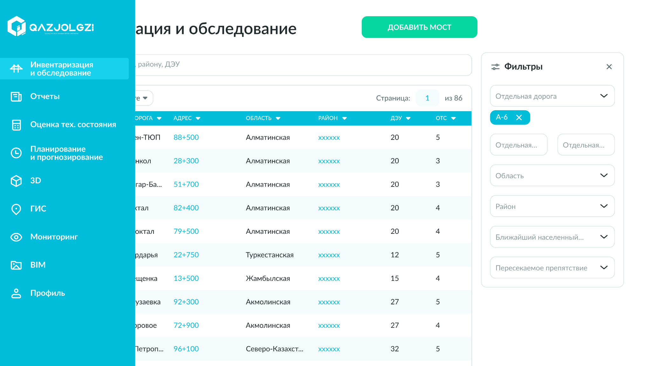
Notes:
Основные модули Системы управления эксплуатации мостовыми сооружениями

Slide 3
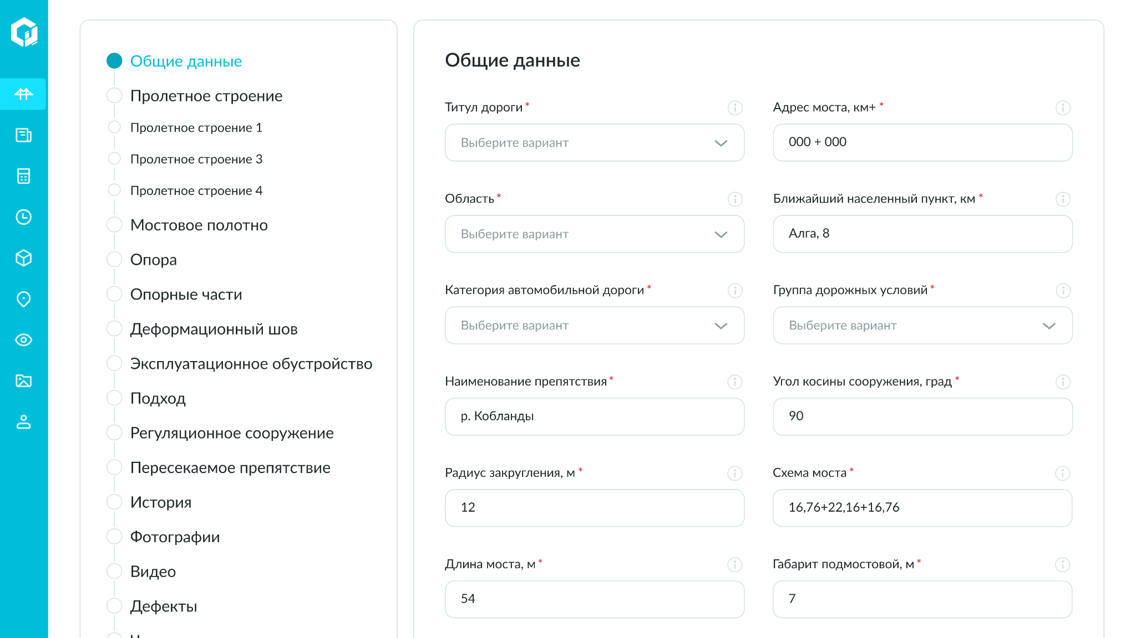
Notes:
Иерархическое дерево структуры данных мостового сооружения

Slide 4
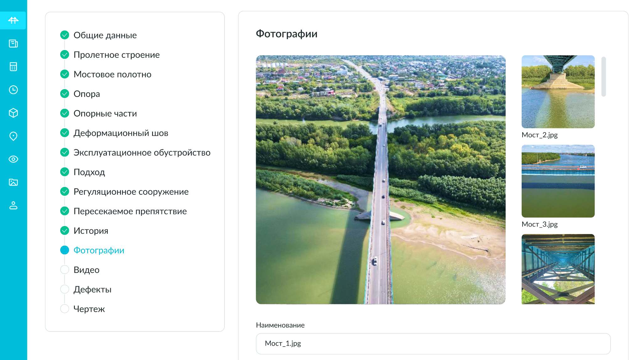
Notes:
Хранение всех данных обследования

Slide 5
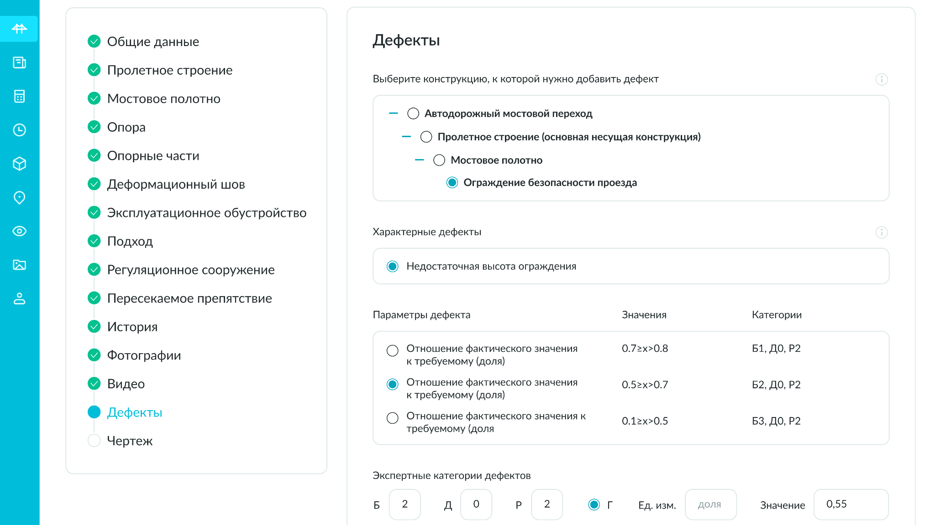
Notes:
Запись дефектов с учетом всех характеристик и параметров

Slide 6
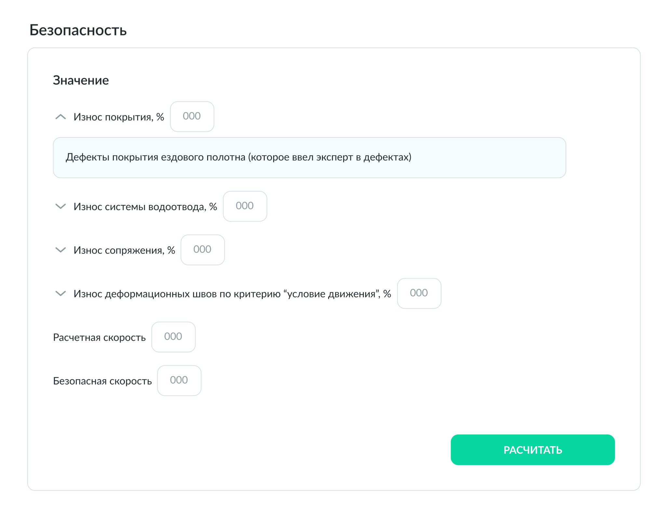
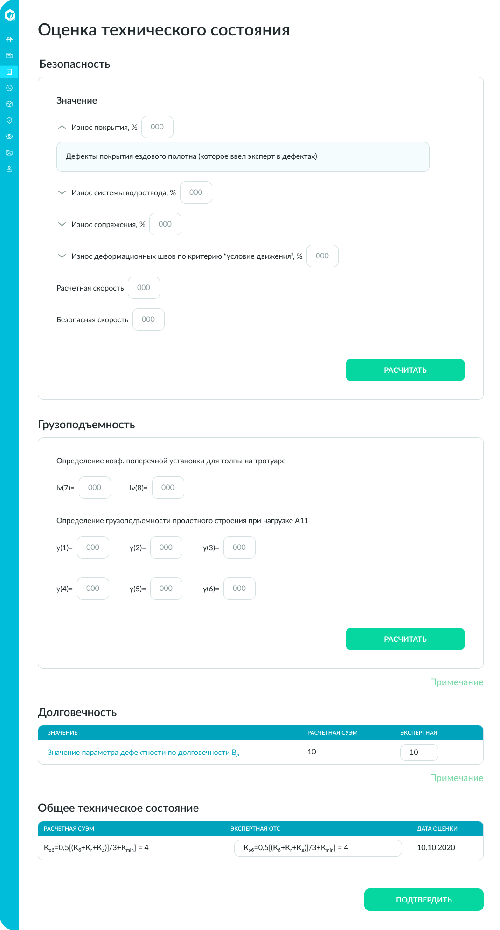
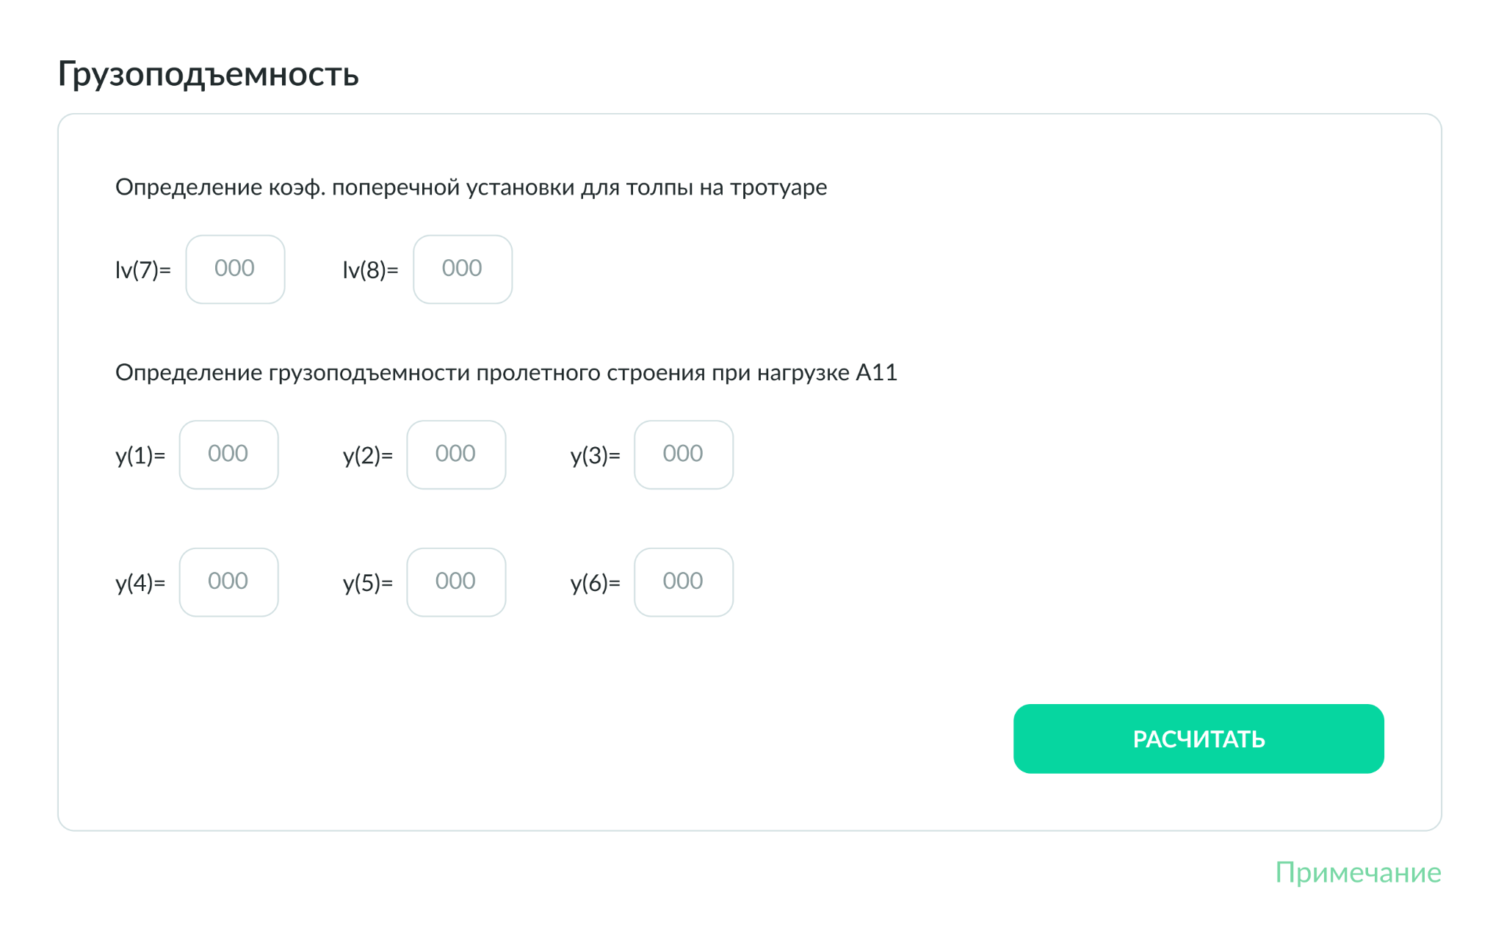
Notes:
Общая оценка технического состояния рассчитывается с учетом категории по безопасности, грузоподъемности и долговечности

Slide 7
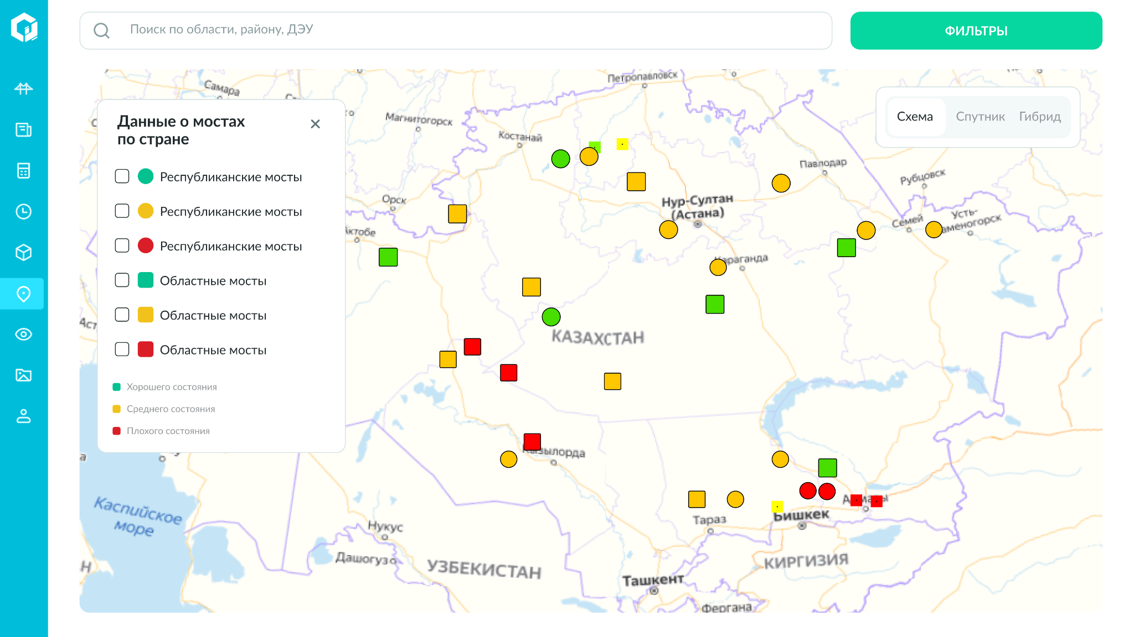
Notes:
Модуль ГИС позволяет отобразить на общей карте парк мостовых сооружений

Slide 8
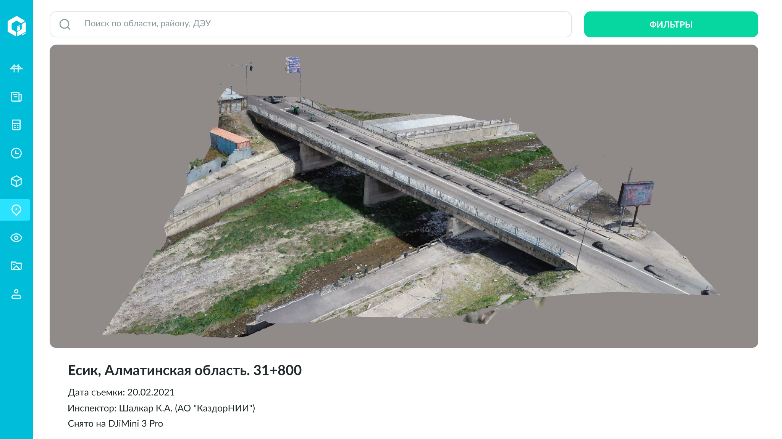
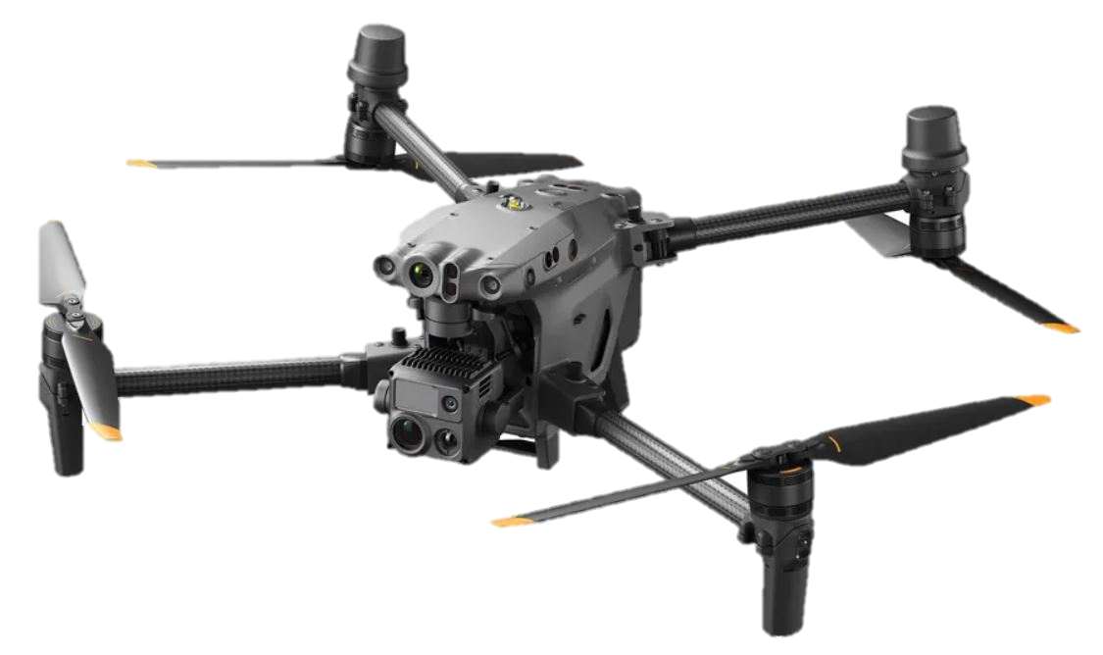
Notes:
Создания цифрового двойника мостового сооружения

Slide 9
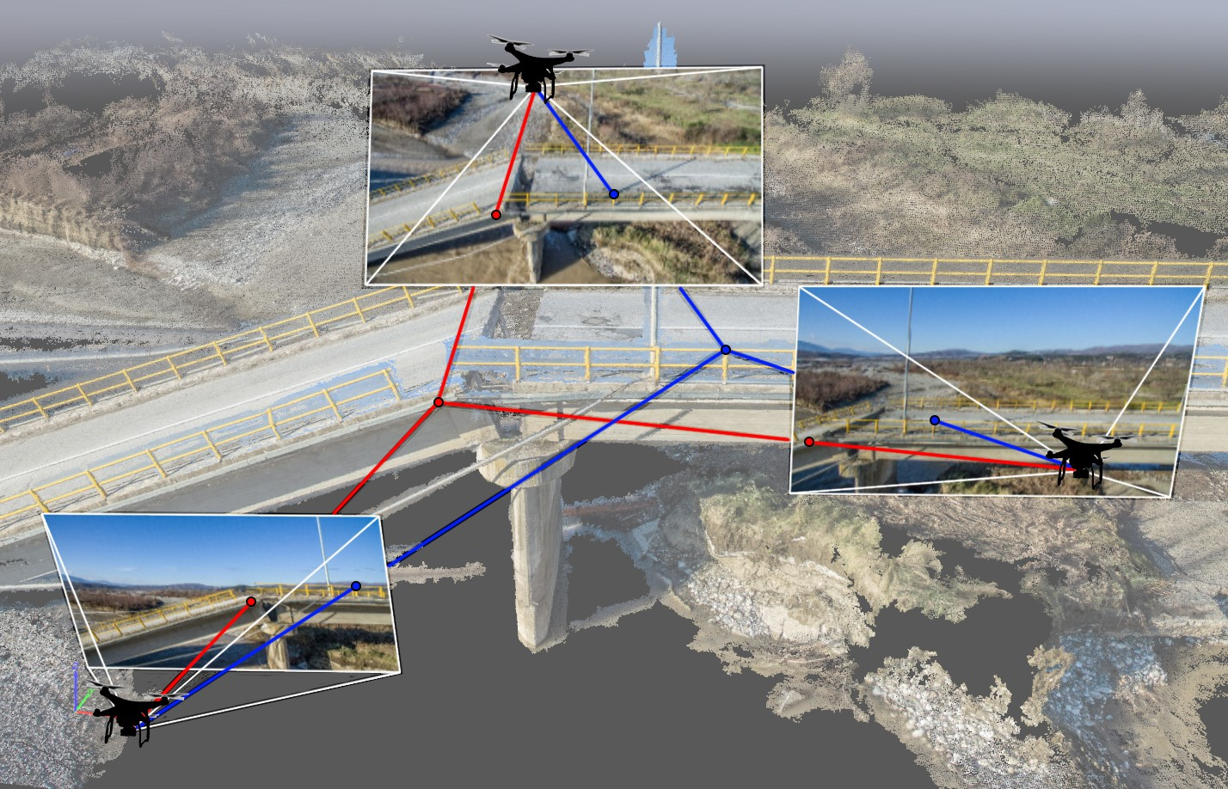
Notes:
Метод съемки мостового сооружения с помощью БПЛА

Slide 10
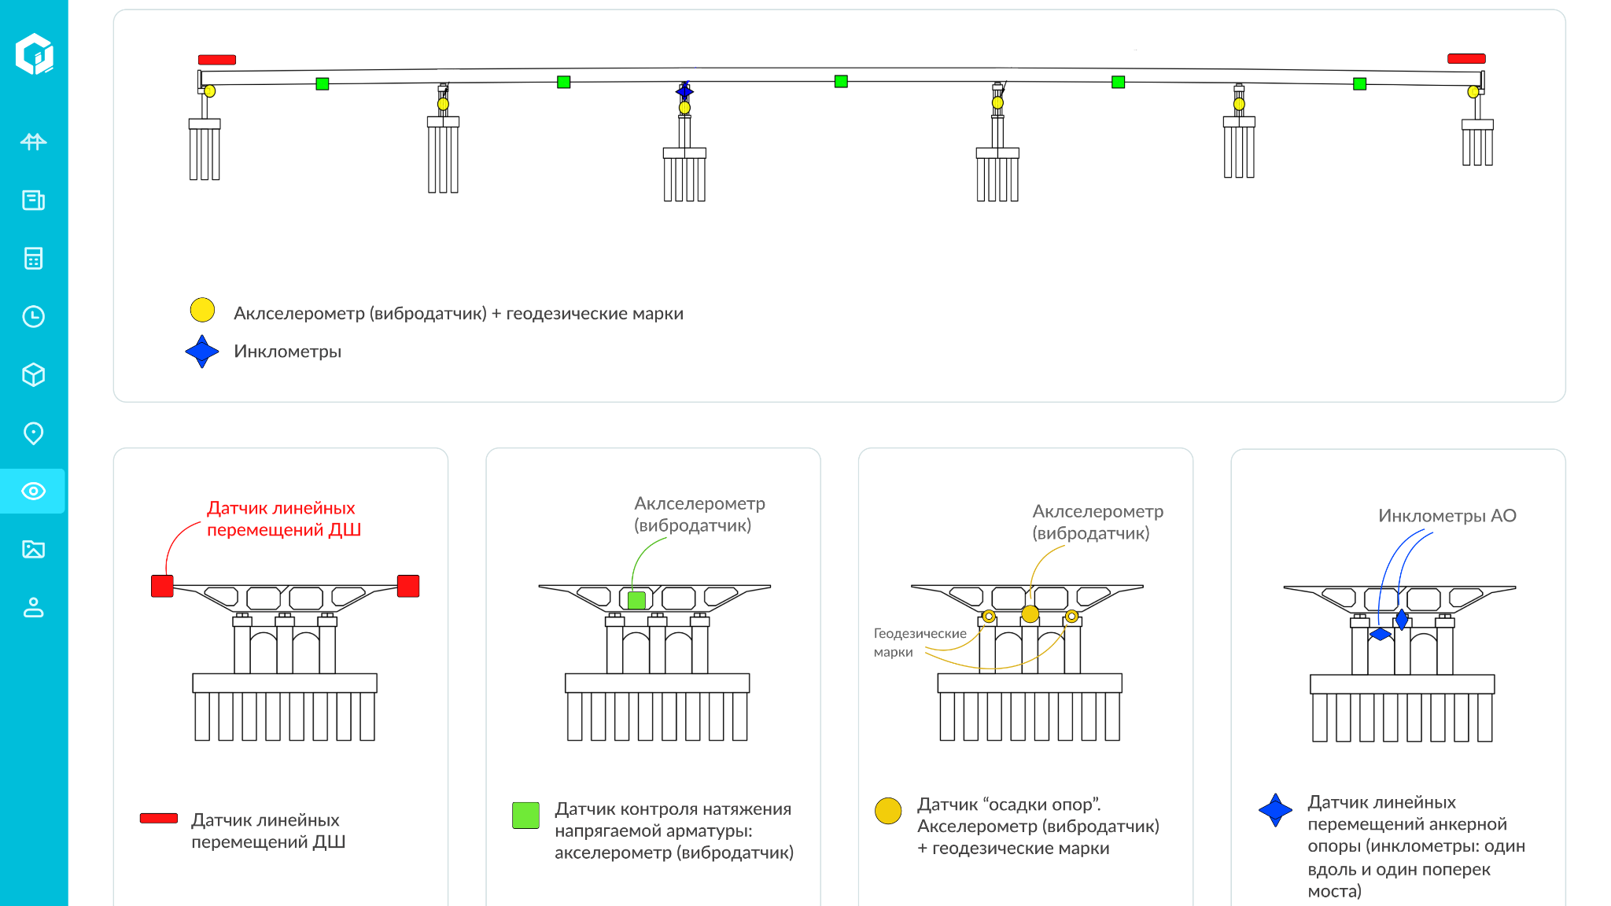
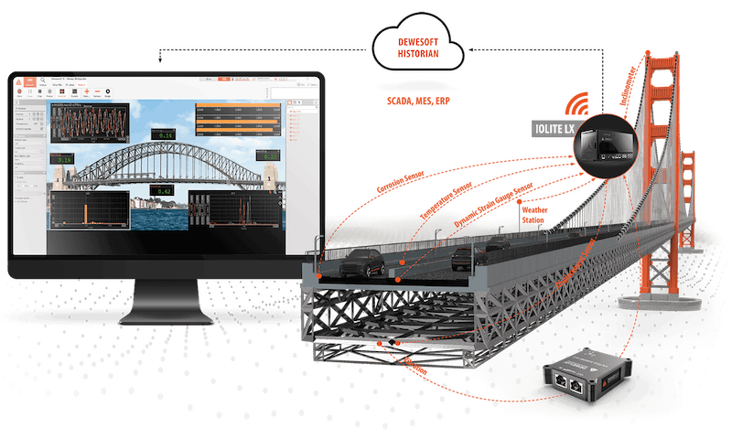
Notes:
Мониторинг состояния мостового сооружения

Slide 11
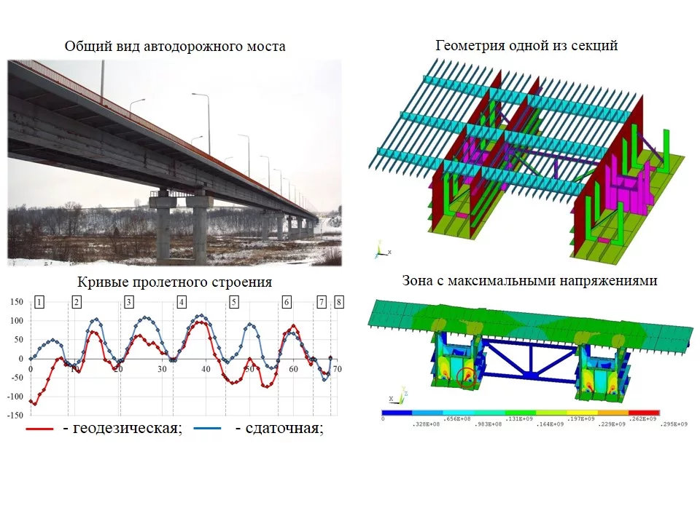
Notes:
Для чего нужен мониторинг

